Slide 1


Chủ Nhật, ngày 21 tháng 12
năm 2025
BookStore
Lê Gia Khiêm

Slide 2

Giới thiệu bản thân
Họ và tên: Lê Gia Khiêm
Lớp 8
Mindx: Lớp JSA10
Sở thích: Đọc truyện

Slide 3
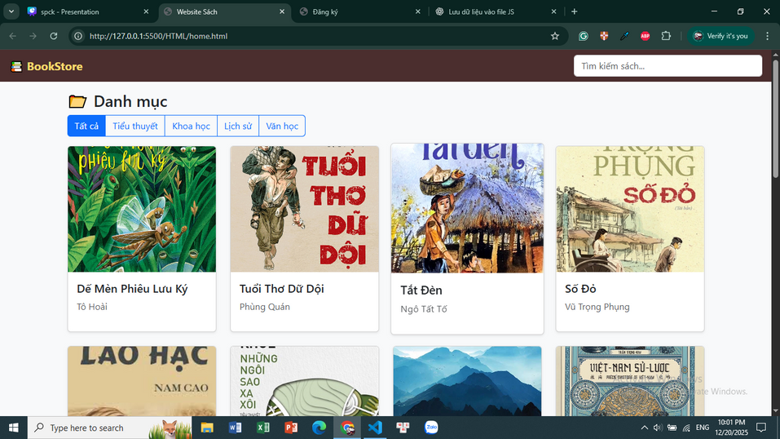

Sản phảm
Tên sản phẩm: BookStore
Nội dung: giới thiệu, lưu trữ và tra cứu các sách.
lí do: Hỗ trợ học sinh, sinh viên trong việc học tập

Slide 4


Quá trình làm sản phẩm
Tuần | Thực hiện
1 | Lên ý tưởng
2 | Code sản phẩm
3 | Sửa lỗi
4 | Làm slide

Slide 5

Ưu và nhược điểm
Ưu điểm
Nhược điểm
Giao diện thân thiện, dễ sử dụng
Chức năng cơ bản đầy đủ
Dễ mở rộng và chỉnh sửa
Nội dung còn hạn chế
Website chưa có chức năng đánh giá, bình luận
Giao diện còn đơn giản

Slide 6


Những tín năng sẽ có trong tương lai
Giỏ hàng và thanh toán trực tuyến, giúp người dùng mua sách dễ dàng hơn.
Đánh giá và bình luận, tăng tính tương tác giữa người đọc và website.
Giao diện tối (Dark Mode), giúp người dùng đọc dễ dàng hơn vào ban đêm.
Gợi ý sách thông minh dựa trên danh mục người dùng đã xem.
Đánh dấu sách yêu thích, giúp người dùng lưu lại các cuốn sách quan tâm

Slide 7

Demo

Slide 8

Thank you for your attention

